Slide 1
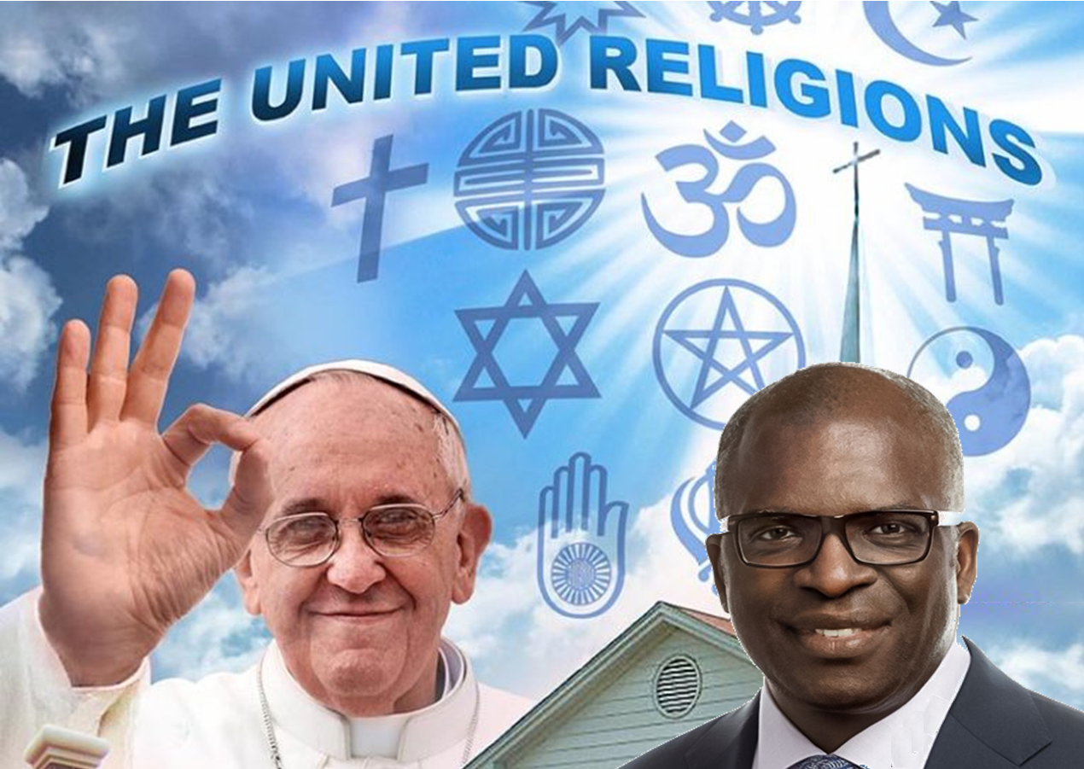
ADVENTISMO EXPOSTO
3

Slide 2
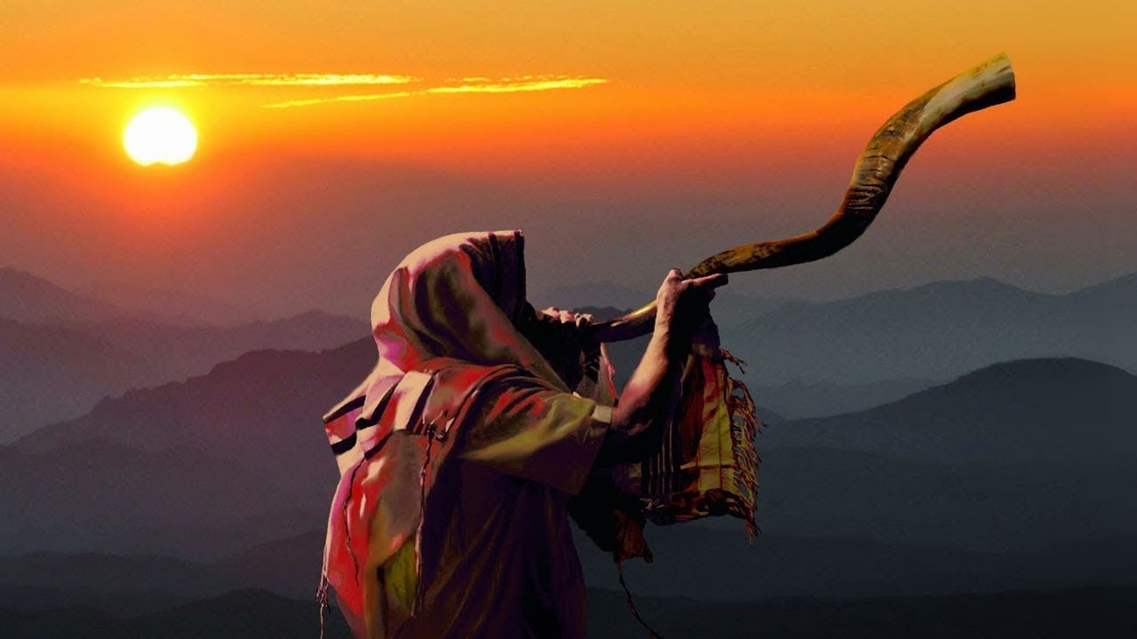
“Clama em alta voz, não te detenhas, levanta a sua voz como a trombeta e anuncia ao meu povo a sua transgressão, e à casa de Jacó os seus pecados.” Isaías 58:01

Slide 3
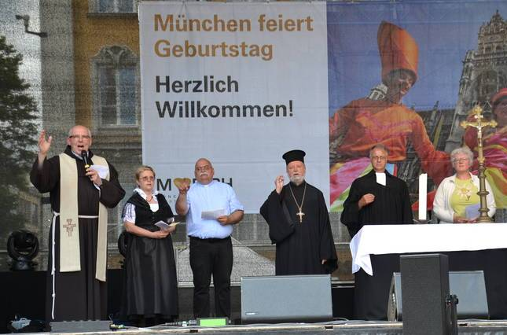
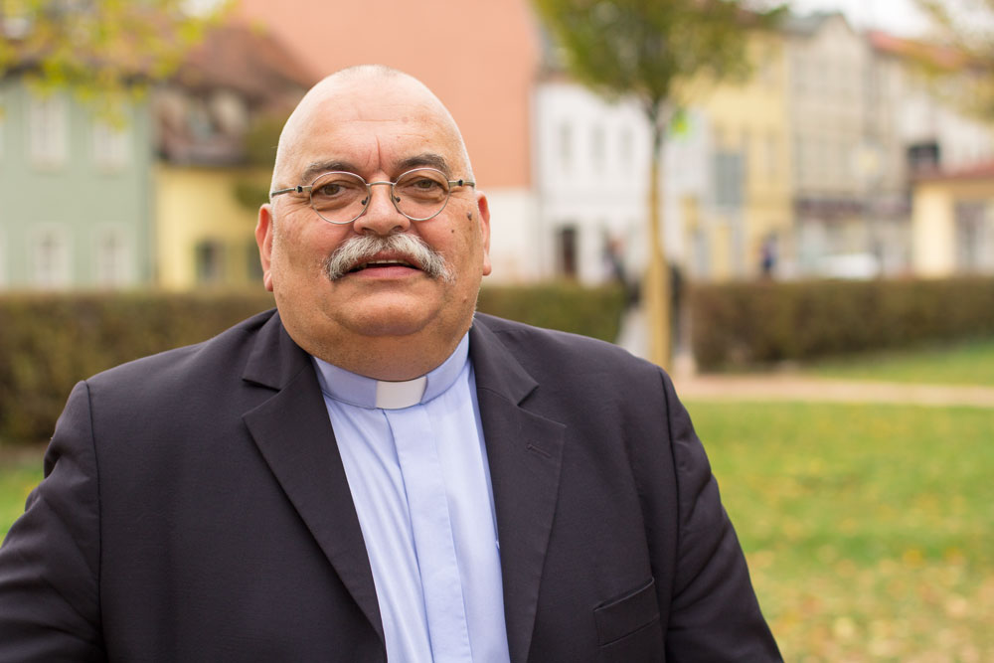
“Quanto mais uma sociedade se desviar da verdade, mais odiará aqueles que a falam.” George Orwell.
Encontro Ecumênico: Católicos, Adventistas, Ortodoxos e Evangélicos.
O proeminente pastor Adventista do Sétimo Dia (Friedhelm Klingeberg) que serve a igreja há mais de 30 anos na Alemanha, se veste rotineiramente como um padre Católico Romano .

Slide 4
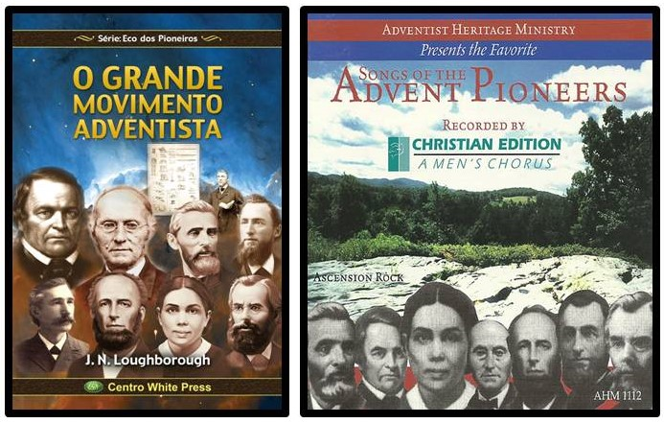
OS PAIS DO MOVIMENTO ADVENTISTA
É do conhecimento de todos que o movimento adventista do sétimo dia, que originou-se da pregação inicialmente efetuada por Guilherme Miller, organizou-se em 1863. E os irmãos que estavam a frente desse movimento, como a própria IASD confirma nas suas publicações (abaixo duas publicações confirmando essa posição), seriam: William (Guilherme) Miller, James (Tiago) White, Ellen G. White, José Bates, J. N. Andrews, Uriah Smith, J. N. Loughborough.

Slide 5
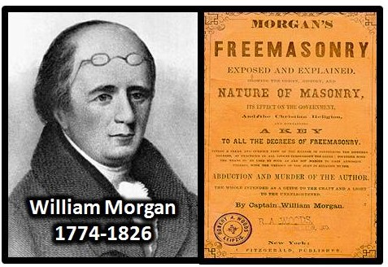
A partir de agora quero destacar os seguintes pioneiros : William Miller, James White, Ellen White, J. N. Andrews e J. N. Loughborough. Mas antes de relatar o que descobri sobre esses pioneiros em destaque, gostaria de apresentar duas informações cruciais que vem dar sustentação para a linha de raciocínio na qual estou seguindo.
1ª - Na época que surgiram igrejas com os Adventistas, Mórmons, Testemunhas de Jeová, etc, houve nos Estados Unidos da América um forte evento anti-maçônico liderado por William Morgan, que foi brutalmente sacrificado em 11 de setembro de 1826 (a mesma data do sacrifício do World Trade Center) em Nova York depois de revelar através de seu livro segredos da Maçonaria.

Slide 6
Depois deste ocorrido o partido Anti-Maçônico foi formado e começou a ganhar poder nos EUA, o que levou mais de 45.000 maçons que existiam naquela época na América do Norte, a saírem das Lojas com medo da represaria, fazendo com que 2.000 Lojas fechassem suas portas. Com isso muitos maçons fundaram ou se infiltraram nas igrejas estabelecidas, para esconder a alvenaria ocultista com uma roupagem de religiosidade.

Slide 7
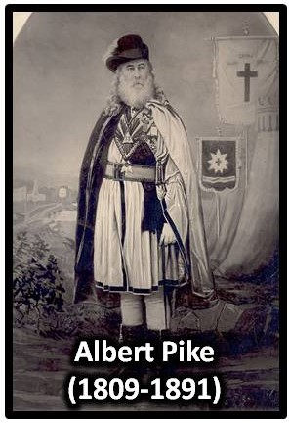
Mas porque a Maçonaria quer se infiltrar nas religiões? De acordo com Albert Pike, Grande Comandante Soberano Pontífice da Maçonaria Universal, “a finalidade para a infiltração nas religiões é para corrompê-las e enchê-las com o erro.
Na religião, para obter dinheiro e influência com a grande massa da humanidade, deve ser ligado [misturado] com tal quantidade de erro, como colocá-la muito abaixo do padrão atingível pelas capacidades humanas superiores. O que é verdade para o filosofo, não seria verdade, nem têm o efeito de verdade para o camponês. A religião de muitos necessariamente precisa ser mais incorreta e pouco refinada e reflexiva...” Albert Pike, Morals and Dogma, p. 224.

Slide 8
2ª - No livro “Scarlet and the Beast” (Vol. 2) do escritor John Daniel, o autor afirma que a maçonaria constrói e controla todos os grandes templos religiosos. É a sua terceira maior fonte de renda no mundo. Deus não criou religião alguma, o inimigo da Igreja de Cristo foi quem criou as milhares de religiões existente no mundo!

Slide 9
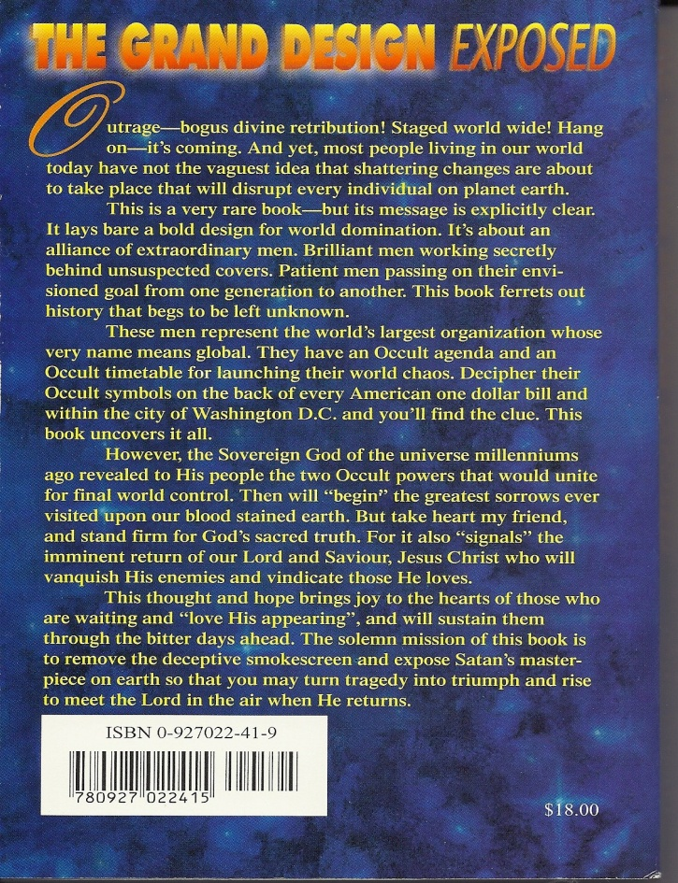
“A verdade é que os Jesuítas de Roma, eles aperfeiçoaram a Maçonaria para que seja o instrumento mais magnífico para alcançar seus maiores objetivos entre os protestantes ...” John Daniel, O Grande Projeto Exposto, pág. 302, 1999.

Slide 10
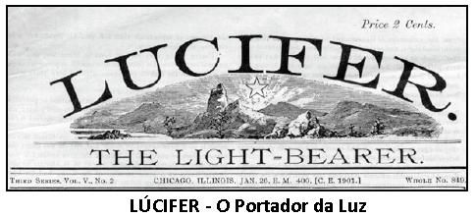
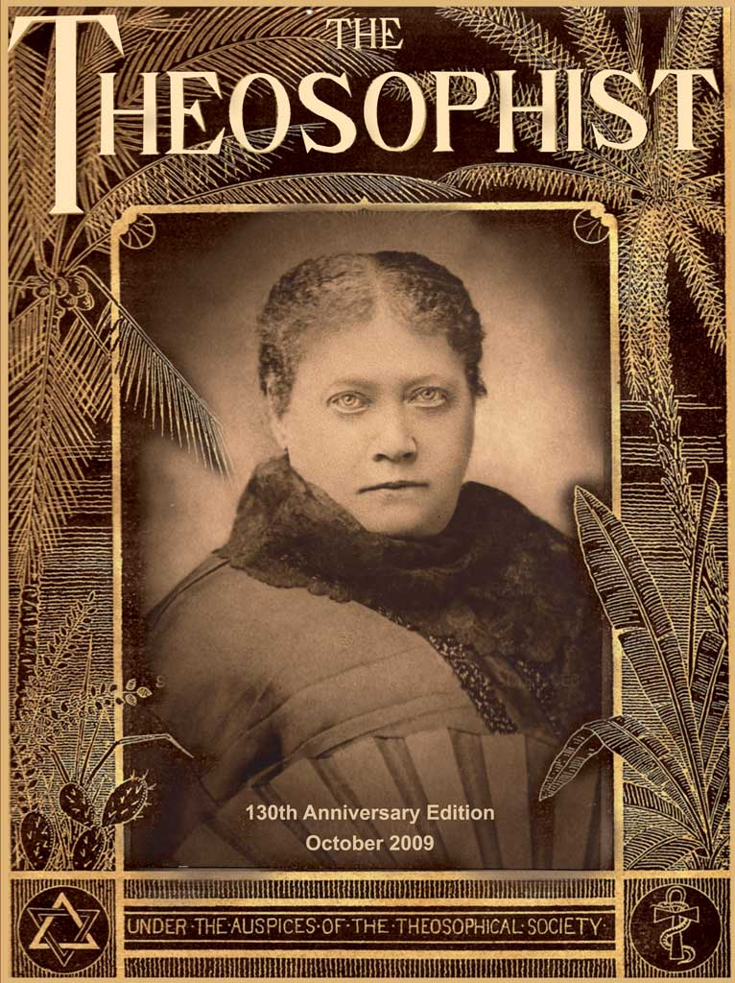
“Todos os rituais da maçonaria vieram do culto a esta deusa Isis e eles trabalham sobre as instruções do General dos Jesuítas ...” Helena Petrovna Blavatsky, The Theosophist Company, pág. 390, 1877.

Slide 11
“Guia-me na tua verdade e ensina-me, pois tu és o Deus da minha salvação; por ti estou esperando todo o dia.” Salmo 25:05

